Slide 1
Meteorologia Física 1 A Equação Hidrostática
Aula - 14/08/2019
Ph.D. José Leandro P. S. Campos
jose.Leandro.campos@usp.br

Slide 2
Bibliografia
Wallace & Hobbs – Atmospheric Science an Introductory Survey
Seção 3.2 – The Hydrostatic Equation
Seçao 3.2.1 – Geopotential
Seção 3.2.2 – Scale of Height and the Hypsometric Equation
Seção 3.2.3 – Thickness and Heights of Constant Pressure Surfaces
Holton – An Introduction to Dynamic Meteorology
Seção 1.5.2 – Gravity Force
Seção 1.6 – Structure of the Hydrostatic Atmosphere
Seção 1.6.1 – Hydrostatic Equation

Slide 3
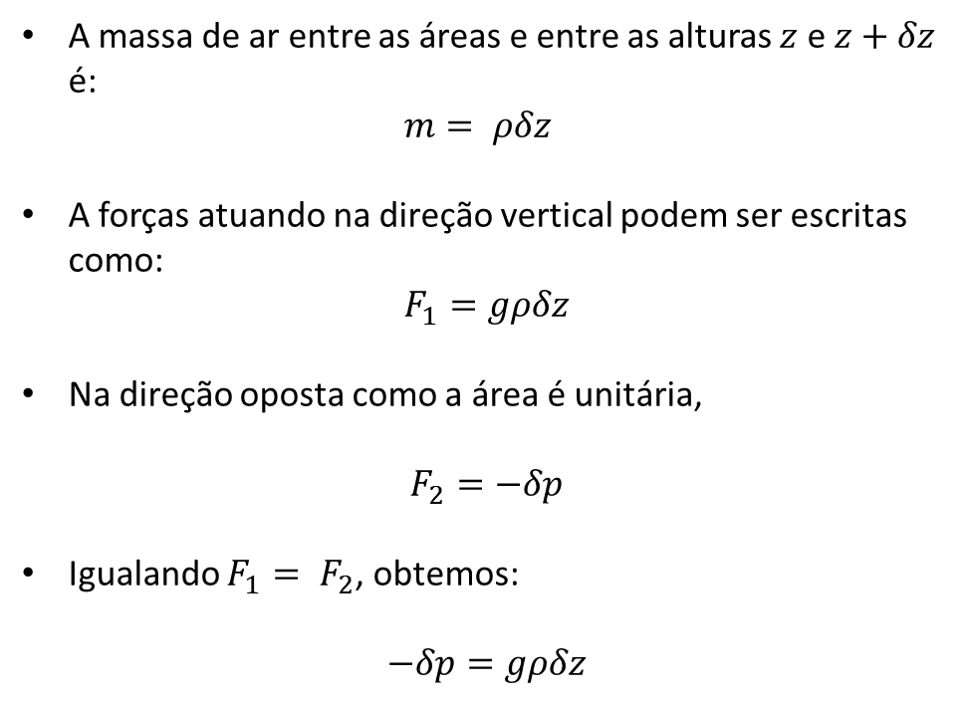
A Equação Hidrostática
Considere uma coluna vertical de ar com área unitária.
A massa de ar entre as áreas e entre as alturas $z$ e $z+δz$ é:
$m= ρδz$
A forças atuando na direção vertical podem ser escritas como:
$$F_{1}=gρδz$$
Na direção oposta como a área é unitária,
$$F_{2}=−δp$$
Igualando $F_{1}= F_{2}$, obtemos:
$$−δp=gρδz$$
$$−δp$$
$$p+δp$$
$$p$$
$$δz$$
$$gρδz$$
z

Slide 4
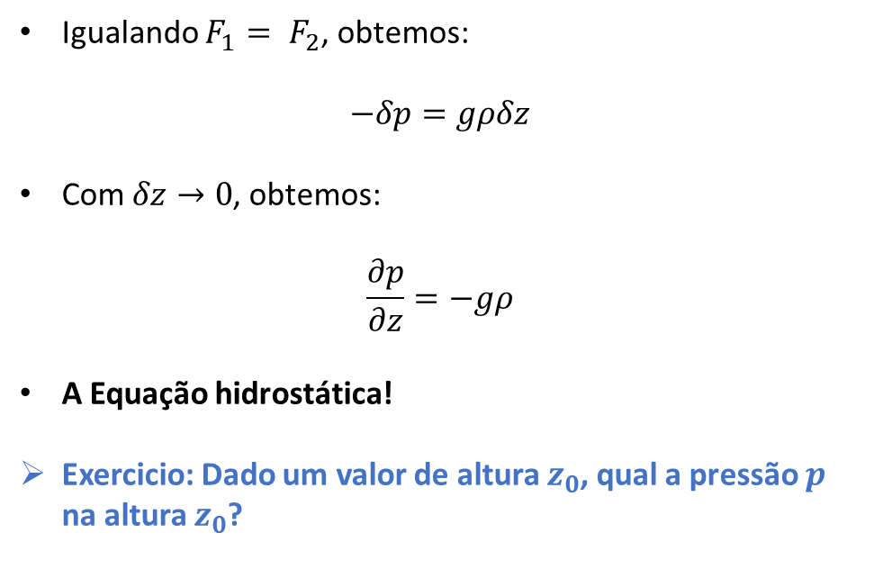
A Equação Hidrostática
Considere uma coluna vertical de ar com área unitária.
Igualando $F_{1}= F_{2}$, obtemos:
$$−δp=gρδz$$
Com $δz→0$, obtemos:
$$\frac{∂p}{∂z}=−gρ$$
A Equação hidrostática!
Exercicio: Dado um valor de altura $z_{0}$, qual a pressão $p$ na altura $z_{0}$?
$$−δp$$
$$p+δp$$
$$p$$
$$δz$$
$$gρδz$$
z

Slide 5
A Equação Hidrostática
Considere uma coluna vertical de ar com área unitária.
Exercicio: Dado um valor de altura $z_{0}$, qual a pressão $p$ na altura $z_{0}$?
Como
$$\frac{∂p}{∂z}=−gρ$$
$$−δp$$
$$p+δp$$
$$gdz=−\frac{1}{ρ}dp ⇔ gdz=−αdp$$
$$p$$
$$δz$$
Se a pressão a altura $z_{0}$ é $p(z_{0})$
$$gρδz$$
$$−\int_{p\left(z_{0}\right)}^{p\left(∞\right)}{dp}= \int_{z_{0}}^{∞}{gρdz} ⇔ p\left(z_{0}\right)=\int_{z_{0}}^{∞}{gρdz}$$
z
$1 atm=1.013×{10}^{5} Pa=1013 hPa$

Slide 6
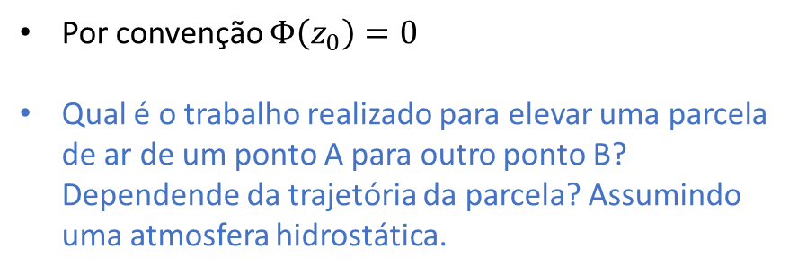
Geopotencial
O Geopotencial $Φ$ em qualquer ponto sobre a Terra é definido como o trabalho que deve ser feito contra o campo gravitacional Terrestre para elevar uma massa (por ex: parcela de ar) de 1kg do nível do mar a uma dada altura (o ponto).
$Φ$ é o potencial gravitacional por unidade de massa!
Calcule o geopotencial $Φ(z_{0})$ a uma altura $z_{0}$.
m
$$\int_{Φ(0)}^{Φ(z_{0})}{dΦ}=\int_{0}^{z_{0}}{gdz} ⇔ Φ\left(z_{0}\right)=\int_{0}^{z_{0}}{gdz}$$
$${δE}_{p}=mgδz ⇔ \frac{{dE}_{p}}{m}=gdz ⇔ dΦ=gdz=−αdp$$
$$δz$$
Por convenção $Φ\left(z_{0}\right)=0$
Qual é o trabalho realizado para elevar uma parcela de ar de um ponto A para outro ponto B? Dependende da trajetória da parcela? Assumindo uma atmosfera hidrostática.
m

Slide 7
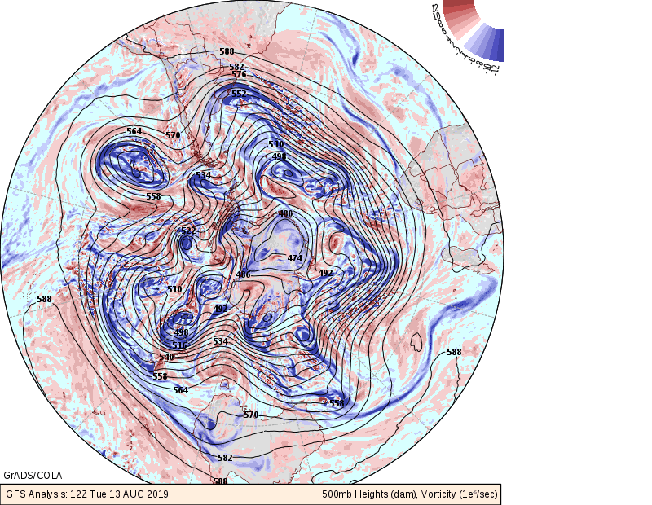
Altura Geopotencial
Em muitas aplicações meteorológicas onde a energia tem um papel significativo, como movimentos atmosféricos de grande escala, é mais conveniente definir uma quantidade chamada Altura Geopotencial.
A Altura Geopotencial é definida como:
$$Z= \frac{Φ(z)}{g_{0}}= \frac{1}{g_{0}}\int_{0}^{z}{gdz}$$
Onde $g_{0}=9.81 m{ s}^{−2}$ é a media global da aceleração da gravidade
$$Z+δZ$$
$$p−δp$$
$$Z$$
$$p$$
$$Z−δZ$$
http://wxmaps.org/fcst.php
$$p+δp$$

Slide 8
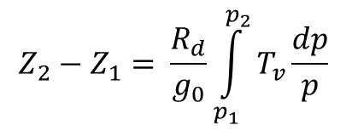
Espessura da Camada entre Dois Níveis de Pressão
Na equação hidrostática, usamos a densidade que é uma quantidade difícil de medir. Portanto, para aplicações meteorológicas, não é conveniente usar quantidades que dependam da densidade! Assim usando a equação hidrostática:
Para o geopotencial temos:
$$dΦ=gdz=−RT\frac{dp}{p}=−R_{d}T_{v}\frac{dp}{p}$$
O que foi feito aqui?
Integrando ….
$$\frac{∂p}{∂z}=−ρg ⇔ \frac{∂p}{∂z}=−\frac{p}{RT}g= \frac{p}{R_{d}T_{v}}g$$
$$\int_{Φ_{1}}^{Φ_{2}}{dΦ= \int_{p_{1}}^{p_{2}}{R_{d}T_{v}\frac{dp}{p}}} ⇔ Φ_{2}−Φ_{1}=−R_{d}\int_{p_{1}}^{p_{2}}{T_{v}\frac{dp}{p}}$$
Explique esse passo
Por quê usar a $T_{v}$ ao invés da $T?$
Logo temos a espessura da camada:
$$Z_{2}−Z_{1}= \frac{R_{d}}{g_{0}}\int_{p_{1}}^{p_{2}}{T_{v}\frac{dp}{p}}$$
Interprete

Slide 9
Escala de Altura e Equação Hipsométrica
Assumindo uma atmosfera isotérmica (temperatura constante com a altura), negligenciando a correção da temperature virtual, temos:
$$Z_{2}−Z_{1}= \frac{R_{d}}{g_{0}}\int_{p_{1}}^{p_{2}}{T_{v}\frac{dp}{p}} ⇔ Z_{2}−Z_{1}=\frac{RT}{g_{0}}ln\left({p_{2}}/{p_{1}}\right) ⇔ Z_{2}−Z_{1}=H ln\left({p_{2}}/{p_{1}}\right)$$
Onde $H= \frac{RT}{g_{0}} ≅29.3T$
$$p_{2}=p_{1} exp\left[−\frac{Z_{2}−Z_{1}}{H}\right]$$
H é a escala de profundidade ou de altura da atmosfera (e-folding depth).
Devido a atmosfera ser bem misturada abaixo da turbopausa, as pressões e densidades dos gases decrescem com a altura a mesma taxa, com a escala de altura proporcional à constante dos gases (inversamente proporcional ao peso molecular da mistura). A escala de altura para a troposfera e estratosfera é aproximadamente $H=7.5 km.$

Slide 10
Escala de Altura e Equação Hipsométrica
A temperatura da atmosfera geralmente varia com a altura, e a correção da temperatura virtual nem sempre pode ser desconsiderada.
No caso mais geral,
A equação hipsométrica pode ser escrita como:
$$ln p_{2}$$
$${\overline{T}}_{v}= \frac{\int_{p_{1}}^{p_{2}}{T_{v}\frac{dp}{p}}}{\int_{p_{1}}^{p_{2}}{\frac{dp}{p}}}=\frac{\int_{p_{1}}^{p_{2}}{T_{v}\frac{dp}{p}}}{ln\left(\frac{p_{2}}{p_{1}}\right)}$$
$$Z_{2}−Z_{1}=\frac{R_{d}{\overline{T}}_{v}}{g_{0}}ln\left({p_{2}}/{p_{1}}\right)$$
$$\ln{p_{1}}$$
ln p
$${\overline{T}}_{v}$$
$$T_{V}$$

Slide 11
Espessura da Camada: Aplicação
Devido ao fato da pressão decrescer monotonicamente com a altura, superficies de presão nunca se interceptam.
Da equação hipsométrica, sabemos que a espessura da camada é proporcional à temperature media na camada.
Exemplo : Calcule a espessura da camada entre 1000 e 500 hPa (a) em um ponto nos trópicos onde a temperatura média da camada é 15°C e (b) em um ponto nos pólos onde a temperatura virtual média na camada é -40°C. O quê podemos falar sobre a estrutura da atmosfera? Use R = 287 J K⁻¹ kg⁻¹ (ar seco).
Resolução Lousa

Slide 12
Exercícios
Ex. 3.24 – Usando a equação hipsométrica, mostre que a pressão diminui com a altura a uma taxa de aproximadamente 1 hPa por 15 m no nível de 500 hPa.
Ex. 3.26 – Um furacão com centro de pressão de 940 hPa é envolto por uma região com pressão de 1010 hPa. A tempestade está localizada sobre a região oceânica. Em 200 hPa a depressão no campo de pressão desaparece. Estime a diferença entre a temperatura média na camada entre o centro de pressão e os seus entornos. Assuma que a temperatura média fora da região do furacão é -3°C e ignore a correção da Temperatura Virtual.
Ex 3.27 – Uma estação meteorológica está localizada 50 m abaixo do nível do mar. Se a superfície de pressão nessa estação é 1020 hPa, a temperatura virtual na superfície é 15°C e a temperatura virtual média na camada 1000-500 hPa é 0°C, calcule a altura do nível de pressão de 500 hPa nessa estação.

